Slide 1
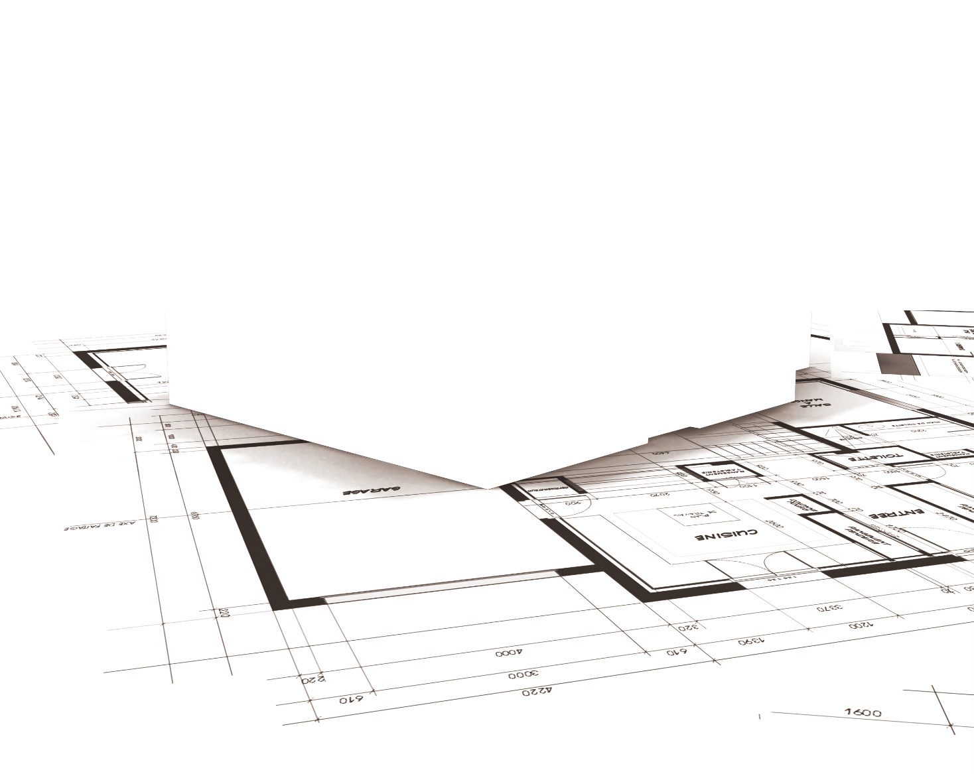
水准测量的成果计算

Slide 2
一、
附合水准路线
成果计算
二、
闭合水准路线
成果计算
三、
支水准路线
成果计算

Slide 3
一、附合水准路线成果计算
46.978
47.733

Slide 4
(1)填写已知数据
附合水准路线成果计算表
测段编号
点号
距离（km)
实测高差
改正数
改正后高差
高程
备注
A
46.978
水准点
1
1.0
1.579
1
2
1.2
-2.768
2
3
0.8
3.046
3
4
1.8
1.023
B
47.733
水准点
总和
4.8
计算
检核

Slide 5
(2)实测高差闭合差及其允许值
附合水准路线成果计算表
测段编号
点号
距离（km)
实测高差
改正数
改正后高差
高程
备注
A
46.978
水准点
1
1.0
1.579
1
总
和
∑h
2
1.2
-2.768
2
3
0.8
3.046
3
4
1.8
1.023
B
47.733
水准点
总和
4.8
0.834
fh = 0.834m HB - HA = 47.733 - 46.978 = 0.755m
高差闭合差:fh =∑h-(HB-HA) =0.079m
闭合允许值:fh允 =±40√4.8 =±88mm 成果合格
计算
检核

Slide 6
(3)高差闭合差的调整
附合水准路线成果计算表
测段编号
点号
距离（km)
实测高差
改正数
改正后高差
改正数计算说明
高程
备注
A
-0.079×1.0/4.8
1
1.0
1.579
-0.016
1
2
1.2
-2.768
-0.079×1.2/4.8
2
-0.020
3
0.8
3.046
-0.013
-0.079×0.8/4.8
3
4
1.8
1.023
-0.030
-0.079×1.8/4.8
B
总和
4.8
0.834
-0.079
检核改正数总和，应等于闭合差并反号
fh = 0.834m HB - HA = 47.733 - 46.978 = 0.755m
高差闭合差:fh =∑h-(HB-HA) =0.079m
闭合允许值:fh允 =±40√4.8 =±88mm 成果合格
计算
检核

Slide 7
(4)高差闭合差分配--改正后高差计算
附合水准路线成果计算
测段编号
点号
距离（km)
实测高差
改正数
改正后高差
改正后高差计算说明
高程
备注
A
1.579-0.016
1
1.0
1.579
-0.016
1.563
1
2
1.2
-2.768
-2.768-0.020
2
-0.020
-2.788
3
0.8
3.046
-0.013
3.033
3.046-0.013
3
4
1.8
1.023
-0.030
-1.053
-1.023-0.030
B
总和
4.8
0.834
-0.079
0.755
检核总和，应等于已知值
fh = 0.834m HB - HA = 47.733 - 46.978 = 0.755m
高差闭合差:fh =∑h-(HB-HA) =0.079m
闭合允许值:fh允 =±40√4.8 =±88mm 成果合格
计算
检核

Slide 8
(5)高程计算
附合水准路线成果计算表
测段编号
点号
距离（km)
实测高差
改正数
改正后高差
高程
备注
A
＋
46.978
1
1.0
1.579
-0.016
1.563
1
＋
＝
48.541
2
1.2
-2.768
-0.020
-2.788
2
＋
＝
45.753
3
0.8
3.046
-0.013
3.033
3
＋
＝
48.786
4
1.8
1.023
-0.030
-1.053
推算值等于已知值计算正确
B
＝
47.733
总和
4.8
0.834
-0.079
0.755
fh = 0.834m HB - HA = 47.733 - 46.978 = 0.755m
高差闭合差:fh =∑h-(HB-HA) =0.079m
闭合允许值:fh允 =±40√4.8 =±88mm 成果合格
计算
检核

Slide 9
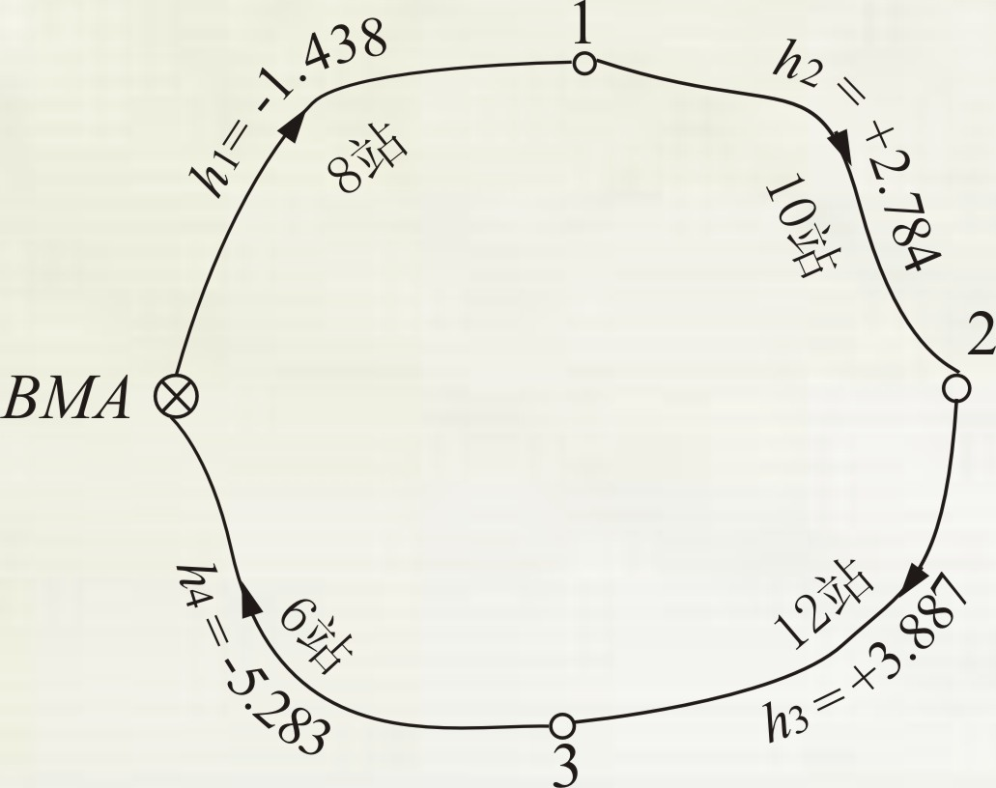
二、闭合水准路线成果计算
86.365m

Slide 10
三、支水准路线成果计算

Slide 11
(1)实测高差闭合差及其允许值
fh = -2.458 + 2.476 = 0.018 m
fh允 = ±12√9 = ±36 mm
fh < fh允 成果合格

Slide 12
(2)改正后高差计算
h = ( -2.458 - 2.476 ）/ 2 = -2.467 m

Slide 13
(3)高程计算
HP = 167.573 + (-2.467) = 165.106 m

Slide 14
谢谢欣赏
Thank you for listening

